Slide 2
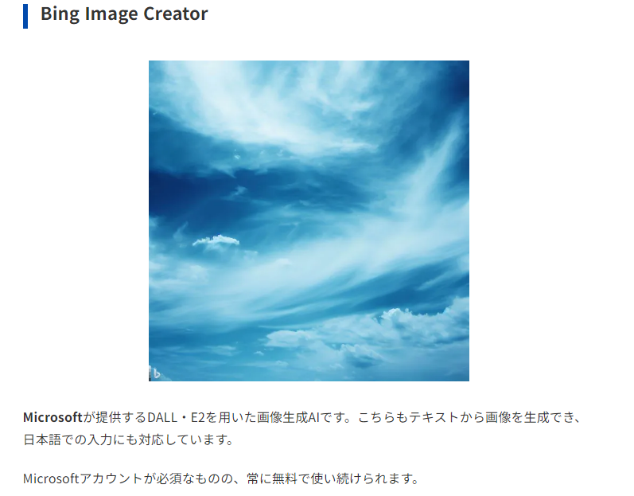
Bing Image Creator
https://www.bing.com/create

Slide 3
市販ツール

Slide 4
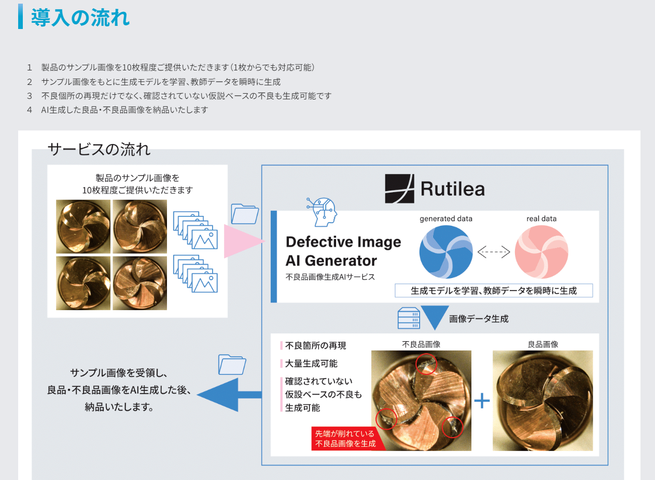
Rutilea社 Defective Image AI Generator
https://rutilea.com/defective_image_ai_generator/

Slide 5
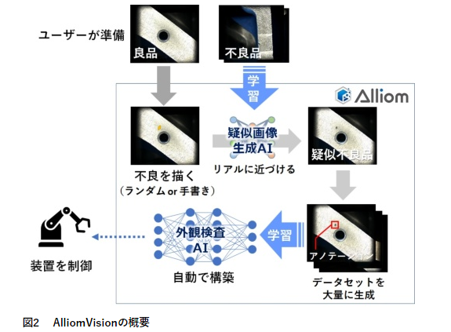
AlliomVision
AlliomVision｜株式会社エイアイキューブ (ai3cube.co.jp)
報道： https://xtech.nikkei.com/atcl/nxt/column/18/02183/00006/

Slide 6
PhotoshopにAI画像生成機能追加
報道：https://news.yahoo.co.jp/articles/6bdf5690aab2a7acd1f17027f649f45a2a650ff5

Slide 7
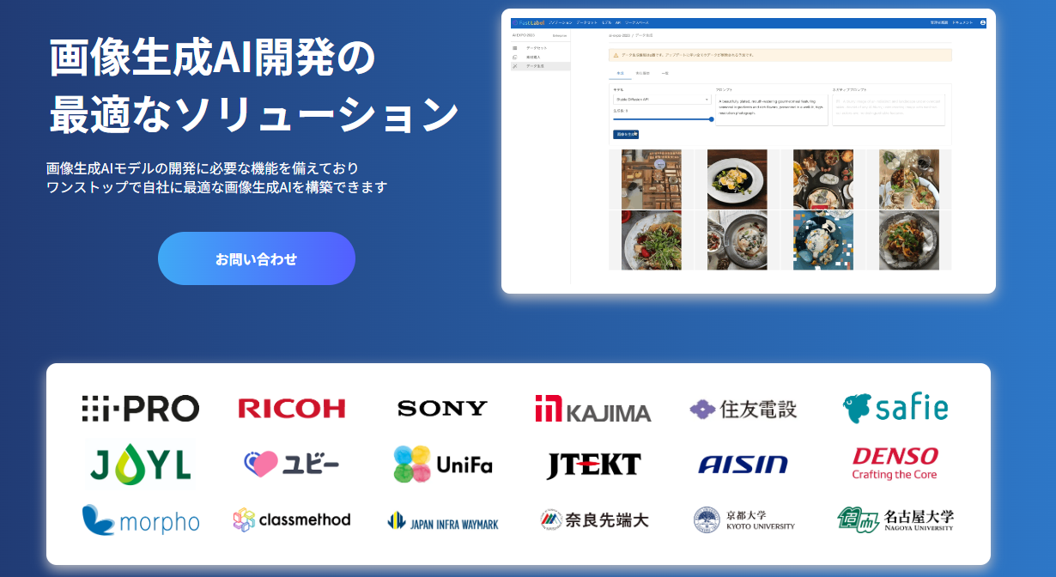
Fastlabel社の画像生成AIツール
報道： https://fastlabel.ai/news/20230621-generative-ai
https://prtimes.jp/main/html/rd/p/000000089.000065427.html
画像生成AI HP:
https://fastlabel.ai/data-generation-tool

